Slide 1
فصل 8
ساختار لوئیس و پیوند کوالانسی

Slide 2
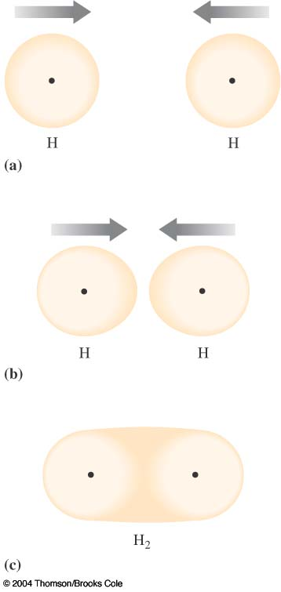
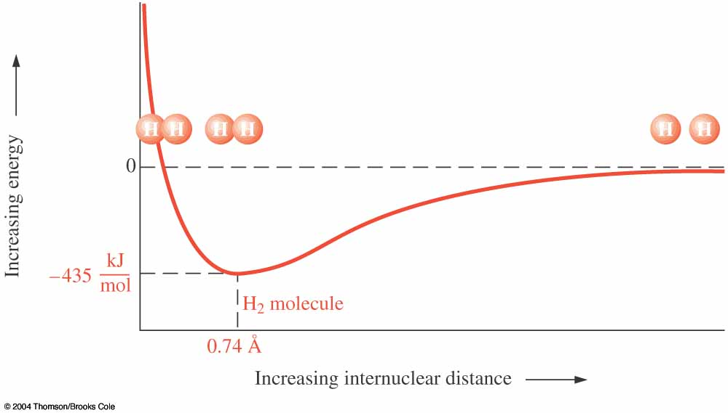
نمايش تشكيل پيوند كووالانسي

Slide 3
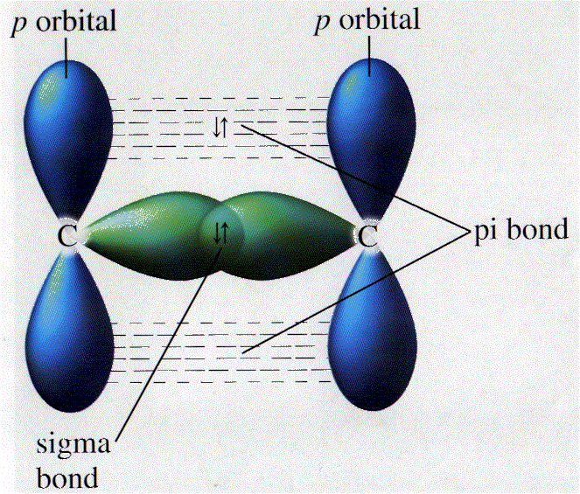
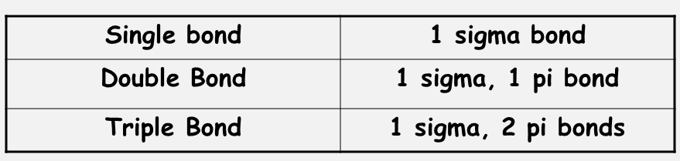
انواع پیوند کوالانسی
1- پیوند کوالانسی سیگما (σ)
2- پیوند کوالانسی پای (π)

Slide 4
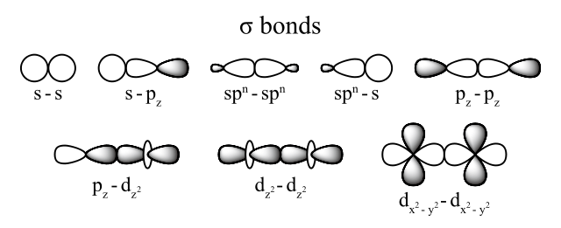
پیوند کوالانسی سیگما (σ)
The first bond made by any other atom
Exists directly in the region between two bonded atoms
Head on overlapping

Slide 5
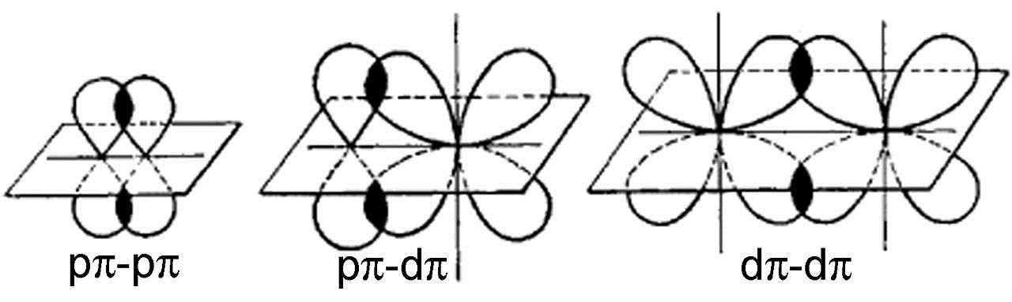
پیوند کوالانسی پای (π)
Any 2nd and 3rd bond made by any other atom
Exist in the region above and below a line drawn between two bonded atoms
Parallel, sideway overlapping

Slide 6
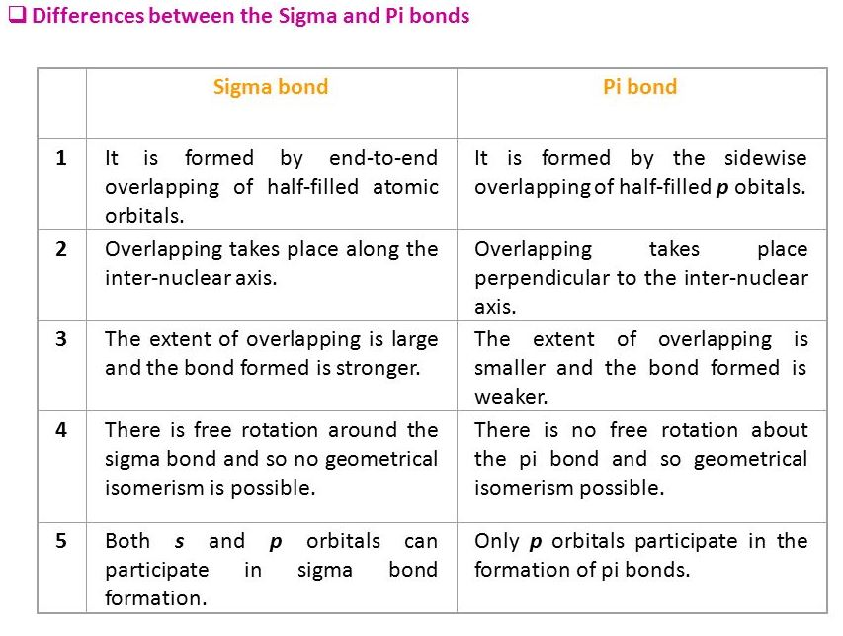

Slide 7
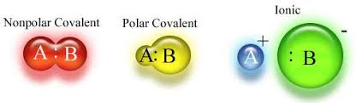
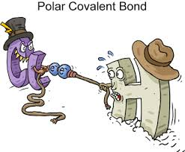
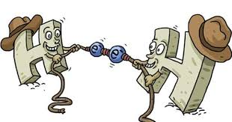
قطبیت پیوند کوالانسی
1- پیوند کوالانسی قطبی
2- پیوند کوالانسی غیر قطبی
3- مرز بین پیوند یونی و پیوند کوالانسی (یون واپیچیده)

Slide 8
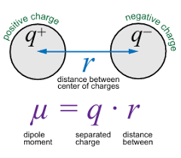
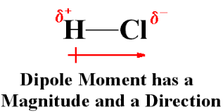
Dipole Moment
Amount of electrical charge x bond length.
D=3.34*10⁻³⁰ C.m
درصد یونی بودن پیوند= ممان دوقطبی محاسبه شده تقسیم بر ممان دوقطبی تجربی

Slide 9
مثال
با در نظر گرفتن اطلاعات زیر درصد یونی بودن پیوند بین هیدروژن و کلر را در هیدرو کاریک اسید حساب کنید؟
طول پیوند H-Cl برابر است با 1.27*10⁻¹⁰ متر
هر یون تک بار دارای 1.6*10⁻¹⁹ کولن میباشد.
گشتاور تجربی دوقطبی پیوند H-Cl برابر با 1.3 D میباشد.

Slide 10
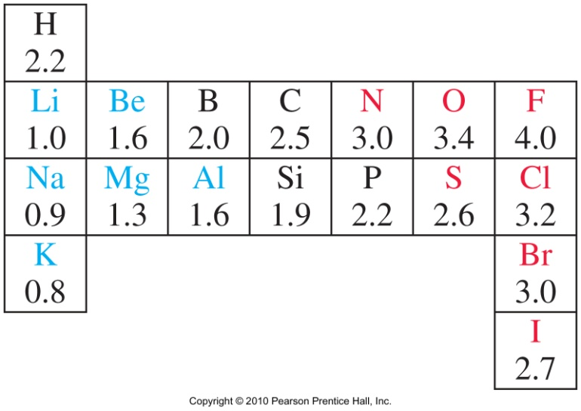
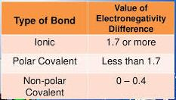
Prediction of Bond Polarity
Electronegativities can be used to predict whether a bond will be polar.
Since the electronegativity of carbon and hydrogen are similar, C—H bonds are considered to be nonpolar.

Slide 11
الكترونگاتيوي
ميزان تمايل يك اتم براي جذب الكترون در يك مولكول را، الكترونگاتيوي آن اتم مي‌گوئيم كه به انرژي يوني شدن و الكترون خواهي آن اتم بستگي دارد.
در يك گروه از بالا به پائين با افزايش شعاع اتم الكترونگاتيوي كاهش مي‌يابد. در يك دوره از چپ به راست با كاهش شعاع اتم لكترونگاتيوي افزايش مي‌يابد. پس الكترونگاتيوترين عناصر در سمت راست و بالاي جدول قرار مي‌گيرند.

Slide 12
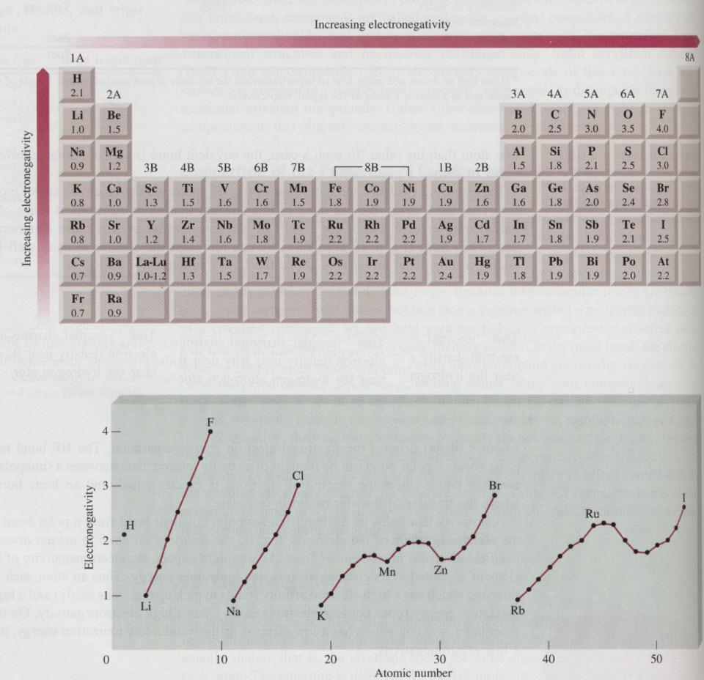
الکترونگاتیوی عناصر و نحوه تغییرات آن در چند دوره از جدول تناوبی دراین شکلها مشاهده می گردد.

Slide 13
پائولينگ طبق رابطه زير توانست الكترونگاتيوي عناصر را محاسبه نمايد. در اين حالت به فلوئور الكترونگاتيوي 4 نسبت داده شد و الكترونگاتيوي ساير عناصر نسبت به آن سنجيده مي‌شود.
اختلاف الكترونگاتيوي دو اتمΔEN:
انرژي رزونانسي يوني پيوندRE:

Slide 14
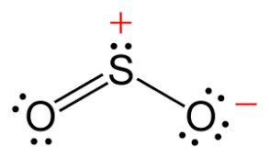
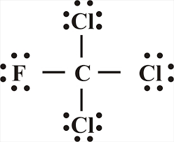
ساختار لوئيس( قاعده هشت تايي)
1-يك روش مناسب براي رسم ساختار مولكولها
2- نشان دادن الكترونهاي ظرفيت توسط نقطه يا جفت الكترون پيوندي بوسيله يك خط تيره
3- قاعده هشت تايي در مورد عناصر رديف دوم صدق ميكند.

Slide 15
نحوه ترسیم ساختارهای لوئیس
1- تعیین مجموع تعداد الکترونهای لایه ظرفیت
2- تعیین مجموع تعداد الکترونهای لازم برای رعایت قاعده اکتت
3- تعیین تعداد الکترونهای پیوندی و تعداد پیوندهای موجود در ساختمان ترکیب
4- تعیین تعداد الکترونهای غیر پیوندی و تعداد زوج الکترونهای غیر پیوندی موجود در ساختمان ترکیب
5- اتصال اتمها بر اساس تعداد پیوندهای بدست آمده
6- تکمیل اکتت اتمها بر اساس تخصیص زوج الکترونهای غیر پیوندی بدست آمده
7- تعیین بار قراردادی عناصر در ساختمان ترسیم شده
نکته: در مورد ترکیبات باردار بازای هر بار مثبت یک الکترون از الکترونهای لایه ظرفیت کاسته و بازائ هر بار منفی یک الکترون به آن اضافه می شود.

Slide 16
مثال
ساختار لوئیس ترکیبات زیر را ترسیم نمائید:
الف: ClO₃²⁻
ب: OCCl₂
ج: OCN⁻
د:H₃O⁺

Slide 17
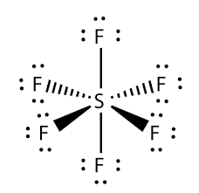
موارد استثناء از قاعده هشتائي
الف) اگر اتم مركزي از تناوب سوم به بعد باشد؛ مي‌تواند در اطراف اتم مركزي بيش ازهشت الكترون قرار گيرد. مثلاً در اطراف اتم فسفر در PCl₅، ده الكترون قرار دارد يا در اطراف گوگرد در SF₆ دوازده الكترون قرار دارد زيرا اين اتمها مي‌توانند از لايه d خود نيز در تشكيل پيوند استفاده نمايند.
P : (Ne) 3s² 3p³ 3d⁰
Number of valence electrons = 5 + (5 x 7) = 40
S : (Ne) 3s² 3p⁴ 3d⁰
Number of valence electrons = 6 + (6 x 7) = 48

Slide 18
ب) مولكولهائي كه مجموع تعداد الكترونهاي ظرفيت آنها فرد است، از قاعده هشتائي پيروي نمي‌كنند مثل مولکولهای زیر:
NO
NO₂
O₂

Slide 19
ج) مولكولهائي كه داراي كمبود الكترون مي‌باشند نيز از قاعده هشتائي پيروي نمي‌كنند:

Slide 20
بار قراردادي
در بحث قبلي عنوان شد كه تعداد پيوند كووالانسي كه يك اتم تشكيل مي‌دهد با تعداد اربيتال نيمه پر آن اتم برابر است، حال سؤال اين است كه چطور نيتروژن كه داراي سه اربيتال نيمه پر مي‌باشد در مولکول NH⁺₄ چهار پيوند كووالانسي تشكيل داده است؟
براي پاسخ دادن به اين سوال از بحث بار قراردادي استفاده مي‌نمائيم و بار قراردادي نيتروژن را در يون NH⁺₄ مطابق فرمول زير تعيين مي‌كنيم.

Slide 21
بار قراردادي نيتروژن در يون NH⁺₄ مطابق فرمول زير تعيين مي شود:
N
بار قراردادی
N
تعداد الکترون پیوندی اطراف
تعداد الکترون ناپیوندی اطراف
+
=
N
ظرفیت اتم
-
-
NH
در
2
N
4
بارقراردادي N در NH⁺₄
بار قراردادي N در NH⁺₄ يك مي‌باشد و مثل اين است كه يك الكترون از دست داده است، در اين حالت تعداد اربيتالهاي نيمه پر نيتروژن به چهار مي‌رسد و اين اتم مي‌تواند چهار پيوند تشكيل بدهد.

Slide 23
••
+
••
–
O
O
O
• •
••
••
• •

Slide 24
نكته: مجموع بار قراردادي كليه اتمهاي يك گونه شيميائي با بار آن گونه برابر مي‌باشد.
مثال: ساختار لوئيس و بار قراردادي كليه اتمها را در مولكول SO₂ مشخص نمائيد.
اين مولكول داراي 18 الكترون ظرفيت و داراي ساختار زاويه‌دار مي باشد. اين 18 الكترون بايد به گونه‌اي بين اتمها توزيع گردد كه همه به آرايش هشتائي برسند پس بايد يكي از پيوندهاي موجود بين O و S دوگانه باشد يعني به صورت زير:

Slide 25
اين ساختار داراي دو اشكال مي‌باشد:
بار قراردادي اتمهای اکسیژن و گوگردرا محاسبه کرده وروی این اتمها قرار می دهیم .
الف) طول يكي از پيوندها از ديگري كوتاهتر مي‌باشد در حالي كه در ساختار واقعي طول هر دو پيوند يكسان مي باشد.
ب) در اين شكل يكي از اتمهاي اكسيژن منفي و ديگري بدون بار است در حالي كه در ساختار واقعي هر دو اتم به يك نسبت داراي بار منفي مي‌باشند.

Slide 26
براي رفع مشكل براي نمايش مولكول SO₂ بايد تركيبي از دو يا چند ساختار بكار بريم كه به‌آنها شكلهاي رزونانسي مي‌گوئيم و مولكول SO₂ هيبريدي رزونانسي از اين ساختارها مي‌باشد. به عبارت دیگر در برخي موارد تنها يك ساختار لوئيس نمي تواند خواص و مشخصات يك مولكول يا يون را به خوبي نشان دهد.
مثال: ساختار لوئیس مولكول دي نيتروژن اكسيد N₂O را ترسیم نمائید؟

Slide 27
Resonance Forms
Two or more Lewis structures for one covalent compound.
In a resonance form, only the electrons are moved. Connectivity between atoms stay the same.
The real structure is a hybrid of the different resonance forms.
Arrows connecting resonance forms are double headed.
Spreading the charges over two or more atoms stabilize the ion.

Slide 28
C - C single bond: 1.54 Å
C = C double bond: 1.34 Å
C -C Bond in C₆H₆: 1.40 Å
رزونانس در يونها نيز وجود دارد:

Slide 29
مقایسه اشکال رزونانسی
Resonance Forms can be compared using the following criteria, beginning with the most important:
Has as many octets as possible.
Has as many bonds as possible.
Has the negative charge on the most electronegative atom.
Has as little charge separation as possible.

Slide 30
Major and Minor Contributors
The major contributor is the one in which all the atoms have a complete octet of electrons.
MAJOR MINOR
The carbon atom does not have a complete octet of electrons.

Slide 31
Major and Minor Contributors (Continued)
When both resonance forms obey the octet rule, the major contributor is the one with the negative charge on the most electronegative atom.
MAJOR MINOR
The oxygen is more electronegative, so it should have the negative charge.

Slide 32
Non-Equivalent Resonance
Opposite charges should be on adjacent atoms.
MAJOR MINOR
The most stable one is the one with the smallest separation of oppositely charged atoms.

Slide 33
پایان فصل هشت

Slide 34
